Slide 2
عنوان: معماری سازمانی
EA(Enterprise Architecture)
ارائه دهندهگان :
مدرس:
(بهار95)

Slide 3
سر فصل مطالب
آشنائي با مفاهيم پايه معماري سازماني
آشنائي با چارچوبهاي معماری سازماني
آشنائي با فرآيند معماري سازماني
آشنايي با ابزارهاي معماري سازماني
و مثال

Slide 4
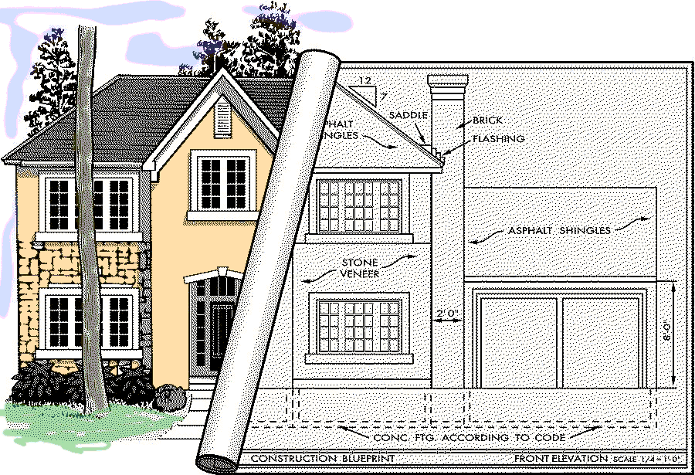
معماري چيست؟
معماري يعني: ارائه توصيفي فني از يك سيستم كه نشان دهندة ساختارِ اجزاء آن، ارتباط بين آنها و اصول و قواعد حاكم بر طراحي و تكامل آنها در گذر زمان باشد.
Notes:
معماري چيست؟
معماري توصيفي است فني از يك سيستم. اين توصيف شامل ساختار اجزا، و روابط بين آنهاست. علاوه بر آن شامل قواعدي است كه بر طراحي آنها حاكم است. نقشه فني ميتواند به اين سوال كه آيا ميتوان يك طبقه ديگر روي آن اضافه كرد يا نه پاسخ گويد.
توصيف ها شامي يكسري نقشه فني – Blue Print – هستند كه بايد بصورت استاندارد ارائه شوند. تا قابل درك توسط بازيگران مختلف باشند.
معمولاً معماري با هدف ايجاد يك سيستم جديد انجام ميشود:
مشتري به معمار مراجعه ميكند.
نيازهاي اوليه را ارائه ميكند.
معمار يك طرح اوليه نشانش ميدهد و آنقدر اينكار ادامه پيدا ميكند تا در رابطه با نيازمنديها توافق حاصل شود.
سپس اقدام به تعريف و طراحي كلي ( با جزئيات كم) سيستم مورد نظر ميكند.
سپس يك طرح اجرائي شامل زمان بندي ها و بودجه،‌ منابع لازم و غيره ميشود. و مراحل اجرا آغاز ميشود.
طراحي كلي تحويل مهندسين طراح ميشود تا جزئيات آن استخراج شود.
پس از استخراج جزئيات لازم مراحل ساخت شروع ميشود.
سازنده ها توصيفهاي دقيقتر معماري را دريافت كرده و اقدام به توصيف سيستم ميكنند

Slide 5
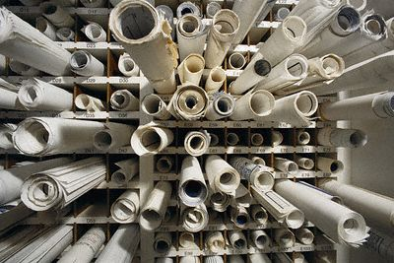
محتويات معماري...
معماري مجموعه اي است از نقشه هاي فني.
هر نقشه فني شامل توصيفِ جنبه خاصي از سيستم است.

Slide 6
كجا معماري لازم است؟
عواملي كه ميتوانند معماري را الزامي كنند:
ابعاد بزرگ
پيچيدگي زياد
نيازمندي خاص
طول عمر زياد
انعطاف پذيري در برابر تغييرات
Notes:
هر جا معماري حضور داشته، عوامل زير نيز حضور داشته اند:
ابعاد بزرگ: شهرسازي، سازه هاي بزرگ، ساختمانهاي بزرگ، كشتي ها، هواپيماها، پلها و ...
پيچيدگي زياد: كشتي ها، هواپيماها، تراشه هاي الكترونيكي، قطعات مكانيكي خاص
نيازمندي خاص: ساختمانهاي تفريحي، قطعات خاص، منازل مسكوني با شكلهاي خاص
آينده نگري: شهرهاي قابل توسعه، ساختمانهاي قابل توسعه
انعطاف پذيري: خطوط توليد با كاربري هاي متفاوت، شركتهائي با خدمات متنوع

Slide 7
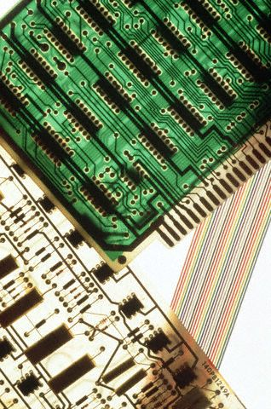
كجا معماري لازم است؟
عواملي كه ميتوانند معماري را الزامي كنند:
ابعاد بزرگ
پيچيدگي زياد
نيازمندي خاص
طول عمر زياد
انعطاف پذيري در برابر تغييرات
Notes:
هر جا معماري حضور داشته، عوامل زير نيز حضور داشته اند:
ابعاد بزرگ: شهرسازي، سازه هاي بزرگ، ساختمانهاي بزرگ، كشتي ها، هواپيماها، پلها و ...
پيچيدگي زياد: كشتي ها، هواپيماها، تراشه هاي الكترونيكي، قطعات مكانيكي خاص
نيازمندي خاص: ساختمانهاي تفريحي، قطعات خاص، منازل مسكوني با شكلهاي خاص
آينده نگري: شهرهاي قابل توسعه، ساختمانهاي قابل توسعه
انعطاف پذيري: خطوط توليد با كاربري هاي متفاوت، شركتهائي با خدمات متنوع

Slide 8
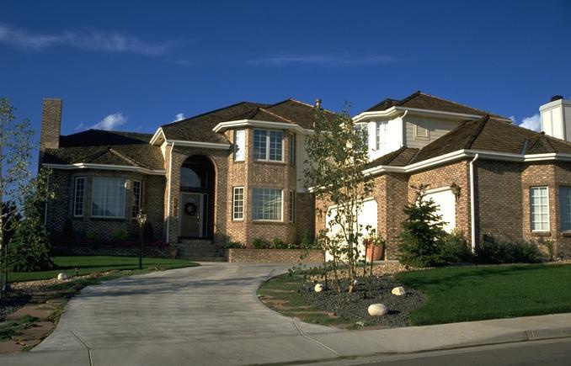
كجا معماري لازم است؟
عواملي كه ميتوانند معماري را الزامي كنند:
ابعاد بزرگ
پيچيدگي زياد
نيازمندي خاص
طول عمر زياد
انعطاف پذيري در برابر تغييرات
Notes:
هر جا معماري حضور داشته، عوامل زير نيز حضور داشته اند:
ابعاد بزرگ: شهرسازي، سازه هاي بزرگ، ساختمانهاي بزرگ، كشتي ها، هواپيماها، پلها و ...
پيچيدگي زياد: كشتي ها، هواپيماها، تراشه هاي الكترونيكي، قطعات مكانيكي خاص
نيازمندي خاص: ساختمانهاي تفريحي، قطعات خاص، منازل مسكوني با شكلهاي خاص
آينده نگري: شهرهاي قابل توسعه، ساختمانهاي قابل توسعه
انعطاف پذيري: خطوط توليد با كاربري هاي متفاوت، شركتهائي با خدمات متنوع

Slide 9
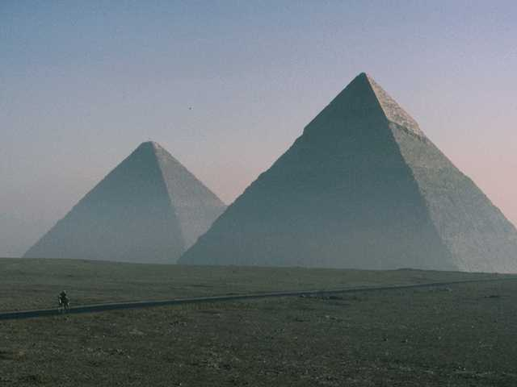
كجا معماري لازم است؟
عواملي كه ميتوانند معماري را الزامي كنند:
ابعاد بزرگ
پيچيدگي زياد
نيازمندي خاص
طول عمر زياد
انعطاف پذيري در برابر تغييرات
Notes:
هر جا معماري حضور داشته، عوامل زير نيز حضور داشته اند:
ابعاد بزرگ: شهرسازي، سازه هاي بزرگ، ساختمانهاي بزرگ، كشتي ها، هواپيماها، پلها و ...
پيچيدگي زياد: كشتي ها، هواپيماها، تراشه هاي الكترونيكي، قطعات مكانيكي خاص
نيازمندي خاص: ساختمانهاي تفريحي، قطعات خاص، منازل مسكوني با شكلهاي خاص
آينده نگري: شهرهاي قابل توسعه، ساختمانهاي قابل توسعه
انعطاف پذيري: خطوط توليد با كاربري هاي متفاوت، شركتهائي با خدمات متنوع

Slide 10
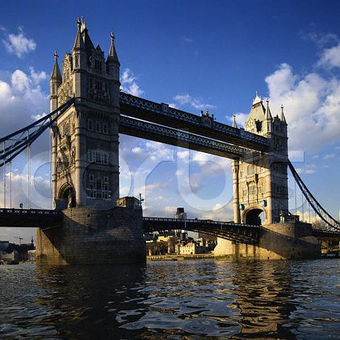
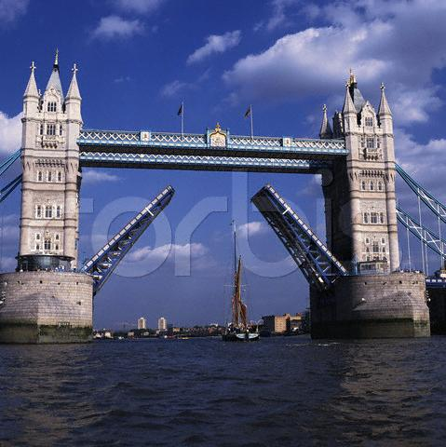
كجا معماري لازم است؟
عواملي كه ميتوانند معماري را الزامي كنند:
ابعاد بزرگ
پيچيدگي زياد
نيازمندي خاص
طول عمر زياد
انعطاف پذيري در برابر تغييرات
Notes:
هر جا معماري حضور داشته، عوامل زير نيز حضور داشته اند:
ابعاد بزرگ: شهرسازي، سازه هاي بزرگ، ساختمانهاي بزرگ، كشتي ها، هواپيماها، پلها و ...
پيچيدگي زياد: كشتي ها، هواپيماها، تراشه هاي الكترونيكي، قطعات مكانيكي خاص
نيازمندي خاص: ساختمانهاي تفريحي، قطعات خاص، منازل مسكوني با شكلهاي خاص
طول عمر زياد: سازه هاي با قدمت زياد، اهرام، و غيره همگي مطابق با معماري ساخته شده اند
انعطاف پذيري: خطوط توليد با كاربري هاي متفاوت، شركتهائي با خدمات متنوع
با مرور عوامل فوق ميتوان ديد كه بكار گيري سيستمهاي اطلاعاتي و ارتباطي در سازمانهاي بزرگ امروزي بدون معماري ممكن نخواهد بود. بر همين اساس در طي سالهاي اخير روشهائي براي معماري جنبه هاي مختلف سيستمهاي اطلاعاتي سازمانها بوجود آمده است كه به معماري سازماني موسوم است.

Slide 11
معماري سازماني چيست؟
سازمانهاي امروزي موجودات پيچيده اي هستند كه توصيف فني جنبه هاي مختلف سيستمهاي اطلاعاتيِ آنها نيازمندِ به كارگيري معماري خاصي است كه معماري سازماني خوانده مي شود.

Slide 12
معماری سازمانی
«معماري سازماني» چارچوبی برای تبیین،هماهنگ سازی و همسو سازی کلیه فعالیت ها و عناصر سازمان در جهت نیل به اهداف راهبردی سازمان است.

Slide 13
رابطه بین معماری سازمانی و سیستم اطلاعات مدیریت
تفاوت معماری سازمانی و معماری سیستم های اطلاعاتی:
در معماری سازمانی تمام جنبه های سازمان نظیر کاربران،موقعیت های جغرافیایی،نحوه توزیع آن ها،فرایندهای حرفه،راهبردها،ماموریت سازمان و غیره در نظر گرفته می شود در حالیکه در معماری اطلاعات و سیستم های اطلاعاتی تنها بر اطلاعات و فرایندهای مربوط به آن متمرکز شده است.

Slide 14
لايه های معماري سازماني
استانداردها/نيازمنديهاي اجباري و غير اجباري خارجي
معماري حرفه
راه اندازي مي‏كند
استانداردها/نيازمنديهاي اجباري و غير اجباري سازماني
معماري اطلاعات
بازخورد
تجويز مي‏كند
معماري كاربردي
تعيين مي‏كند
معماري داده
حمايت مي‏شود بوسيله
معماري فناوري
مدل NIST

Slide 15
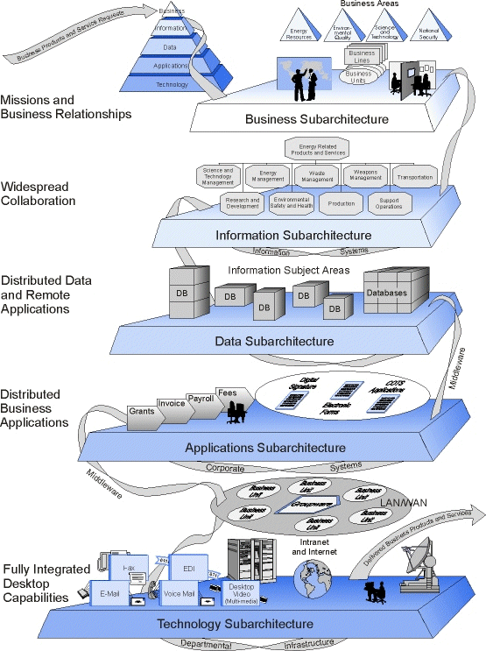
خروجيهاي معماري اطلاعات
نقشه كاري
(فرآيندي )
نقشه اطلاعاتي
نقشه بانك اطلاعاتي
( داده اي )
نقشه عملياتي
(برنامه هاي كاربردي)
نقشه تجهيزاتي
(فني)

Slide 16
انواع معماري...
انواع معماري سازماني عبارتند از:
معماري حرفه
معماري داده ها
معماري سيستمهاي اطلاعاتي
معماري فناوري
همه معماريهاي فوق تحت تاثير راهبردهاي ماموريتي و فناوري اطلاعات سازمانها هستند.
به موارد فوق لايه هاي معماري نيز اطلاق مي شود.
راهبردها
معماري
حرفه
معماري داده ها
معماري سيستمهاي اطلاعاتي
معماري فناوري

Slide 17
انواع معماري...
معماري حرفه
بالاترين سطح معماري سازماني به حساب مي آيد.
هدف اين معماري، شناسائي و توصيف حوزه هاي ماموريتي، خطوط ماموريتي، و وظايف سازماني است.
مدل مرجع حرفه BRM
(Business Reference Model)
راهبردها
معماري
حرفه
معماري داده ها
معماري سيستمهاي اطلاعاتي
معماري فناوري

Slide 18
انواع معماري...
معماري داده ها
دومين سطح از معماري سازماني محسوب ميشود كه به منظور توصيفِ سرفصلهاي اطلاعاتي، مدلهاي منطقي داده ها، و مدلهاي فيزيكي داده ها بكار ميرود.
مدل مرجع داده DRM
(Data Reference Model)
راهبردها
معماري
حرفه
معماري داده ها
معماري سيستمهاي اطلاعاتي
معماري فناوري

Slide 19
انواع معماري...
معماري سيستمهاي اطلاعاتي
سومين سطح از معماري محسوب شده و به منظور توصيف فرآيندهاي كاري، سيستمهاي اطلاعاتي، برنامه هاي كاربردي، و روشهاي تعامل سيستمها به كار مي رود.
مدل مرجع خدمات SRM
(Service Reference Model)
راهبردها
معماري
ماموريتها
معماري داده ها
معماري سيستمهاي اطلاعاتي
معماري فناوري

Slide 20
انواع معماري...
معماري فناوري
آخرين سطح از معماري محسوب شده و شامل مدلهاي مرجع فني ، و استانداردهاي فني است كه بايد در سطح سازمان(يا دولت) رعايت شوند.
مدل مرجع فني TRM
(Technical Reference Model)
راهبردها
معماري
حرفه
معماري داده ها
معماري سيستمهاي اطلاعاتي
معماري فناوري

Slide 21
نتايج حاصل از معماري
تعامل‌پذيري
بهبود فرآيندهاي كاري
ايجاد نظامي يكدست و قابل مقايسه در
توصيف سيستمها

Slide 22
چارچوبهاي معماري سازماني
جنبه هاي مختلف معماري(عناصر پايه)
انگيزه ها
(چرا)
زمانها
(كي)
افراد
(چه كسي)
مكانها
(كجا)
فرايندها
(چطور)
موجوديت ها
(چه چيز)
برنامه ريز
(مدلهاي معنائي)
ما لك
(مدلهاي مفهومي)
ديدگاههاي مختلف معماري سازماني
طراح
(مدلهاي منطقي)
سازنده
(مدلهاي فيزيكي)
پيما نكار
(مدلهاي اجرائي)
چارچوب هاي معماري روشي براي تلفيق ديدگاهها و جنبه هاي مختلف سازمان ارائه ميكنند.
Notes:
سلولها، هر كدام شامل عمق مشخصي از عناصر پايه هستند. بعنوان مثال، سلول (ستون موجوديت، رديف برنامه ريز) بايد شامل مدلي باشد كه از ديدگاه برنامه ريز(هيئت مديره) سازمان به موجوديتهاي سازمان نگاه ميكند. تصور كنيد كه از رئيس هيئت مديره يك شركت پست بپرسيد: اطلاعات چه چيزي بيشتر از همه براي شما اهميت دارد؟ احتمالاً شما مطالبي از اين دست خواهيد شنيد: ما ميخواهيم سوابق تمام محموله هائي كه به ما تحويل ميشود را داشته باشيم. علاوه بر آن بايد بتوانيم بفهميم الان محموله كجاست؟ يا اينكه وضعيت ترابري مان چگونه است؟ و ...
در واقع ايشان يك فهرست ازز سرفصلهاي اطلاعاتي كه براي سازمان مهم است را در اختيارتان گذاشته است. و در آخر جلسه به احتمال قوي خواهيد شنيد، كه اطلاعات بيشتر و «دقيقتر» را ميتوانيد از آقاي الف بپرسيند. اين آقاي الف اگر يك مدير ارشد باشد، مي افتيم به سلول دوم از ستون اول. در اينجا مديرارشد پاسخ دقيق تري به شما خواهد داد: ما ميخواهيم بدانيم كه هر محموله، مال كدام مشتري بوده، از كجا به كجا حمل شده، كي حملش كرده، كدام شركت همكار در آن دخيل بوده است و اگر محموله دير به مقصد رسيده، مقصر كي يا چي بوده است.
شما احتمالاً ميتوانيد يك شكلي شبيه ERD رسم كرده و نام موجوديتهائي كه اين شخص گفته را روي جدوال و نام ارتباطاتي كه ذكر كرده را روي خطوط ارتباطي بنويسيد. به اين مدل كه شامل هيچي بجز نام سرفصل هاي اطلاعاتي نحوه ارتباط آنهاست، مدل مفهومي مي گوئيم.
و همينطور كه مي آييم پايين كم كم ب مدل فيزيكي ERD و حتي شمال پايگاه داده مي رسيم.
همين وضعيت در مورد بقيه ستونها نيز وجود دارد.

Slide 23
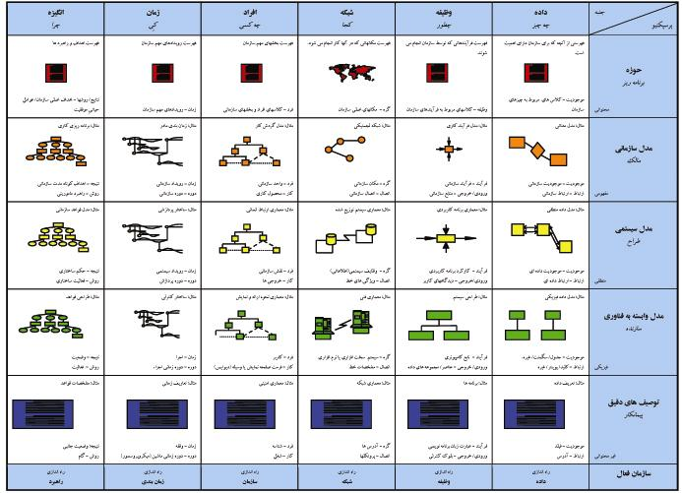
چارچوبهاي معماريِ رايج
چارچوب معماري زكمن
تاريخ ارائه: 1998
ارائه كننده: آقاي جان زكمن

Slide 24
چارچوبهاي معماريِ رايج
جان زکمن:
«ضرورت تغییر،به روز بودن،کیفیت گرایی و شتاب تغییرات شرایطی را
فراهم می آورد که ما را مجبور به روی آوردن به سوی معماری سازمانی می کند.
در قرن 21 معماری عامل تعیین کننده در موفقیت یا شکست،بقا و یا فنای سازمان است»

Slide 25
چارچوب معماري زكمن

Slide 26
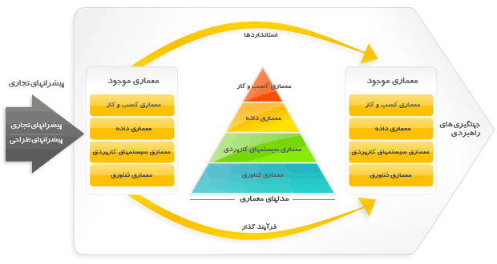
انواع معماري سازماني براي معماري سازماني تعريف مشخص و دقيقي وجود ندارد، يكي از دلايل اين امر برداشت هاي مختلفي است كه از اين مفهوم شده است. سه گروه عمده با مقوله معماري سازماني سروكار دارند و بنابراين بايد سه دسته تعريف متفاوت براي معماري سازماني ارائه داد، هر تعريف شامل اهداف، دلايل و ديدگاهها و ذينفعان خاص خود است.

Slide 27
معماری سازمانی با محوریت فناوری اطلاعات
در این مورد هدف از معماری سازمانی همراستا نمودن فناوری اطلاعات با كسب و كار جهت بهبود كارائی و بازدهی است. تاكید این رهیافت بر لایه های پائین بوده و یكپارچگی سیستم های اطلاعاتی و موثر بودن زیرساخت های فناوری مورد هدف است، بدین ترتیب با سازماندهی منظم فناوری اطلاعات، كارائی بهبود یافته و هزینه های سازمان كاهش می پذیرد. معماری حرفه در حد مدلسازی فرآیندها و نیازهای اطلاعاتی انجام می شود تا سیستم های اطلاعاتی با توجه به این نیازها طراحی یا تكمیل شوند. اكثر پروژه های معماری سازمانی از این جنس هستند و معمولا توسط اداره(معاونت) فناوری اطلاعات سازمان ها مدیریت و اجرا می شوند.
این رهیافت معمولا با ساختاری چند لایه از زیر معماریهای حرفه، اطلاعات، سیستم، داده و فناوری نمایش داده می شود. هر لایه نیازهای خود را به لایه پائین تر منتقل می كند و از طرفی دیگر مسئول برآورده سازی نیازهای لایه های بالاتر خود است. لایه های بالائی مستقیما با اهداف و ماموریت سازمان در ارتباط بوده و به دنبال برآورده سازی رضایت ذینفعان هستند درحالیكه لایه های پائین تر پشتیبانی كننده لایه های بالائی از طریق فناوری اطلاعات هستند.
توجه اصلی این رهیافت بر معماری سیستم های اطلاعاتی و زیرساخت های فناوری است، به كسب وكار در حد شناسائی نیازها و انتقال آنها به لایه های پائین تر توجه می شود و خبری از مهندسی مجدد فرآیندها نیست.

Slide 28
معماری سازمانی فرآیند محور این نوع معماری سازمانی با هدف مدیریت و بهبود فرآیندها صورت می پذیرد، اهداف حرفه با رویكردی بالا به پائین به عملیات و فعالیت ها نگاشت می شود تا نهایتا كلیه فرآیندهای حرفه به روشی كه گفته خواهد شد، سازماندهی شوند، این نوع پروژه های معماری سازمانی توسط مدیران ارشد حرفه اجرا شده و زیر نظر مستقیم ریاست سازمان می باشند. - ابتدا فرآیندها بهینه سازی می شوند و سپس هر فعالیت به یك نقش یا سیستم اطلاعاتی اختصاص داده می شود. بهینه سازی فرآیندها بدون در نظر گرفتن فناوری اطلاعات انجام می شود، اما نتیجه كار در مرحله بعد به فناوری اطلاعات سازمان متصل می شود. - فرآیندها طراحی مجدد می شوند تا حداكثر استفاده از قابلیت های انسانی و ماشینی محقق شود. - در سطح فناوری اطلاعات طراحی یا پیاده سازی انجام نمی شود، بلكه از امكانات موجود در جهت بهره وری حداكثری استفاده می شود. فرآیندهای موجود درهر سازمان را می توان به سه دسته كلان تقسیم بندی نمود: - فرآیندهای تولیدی(اولیه): این فرآیندها محصول یا خدمات سازمان را برای مشتریان ارائه می كنند. - فرآیندهای پشتیبانی: پشتیبانی كننده فرآیندهای نوع اول هستند و هدف آنها تهیه منابع و مواد مورد نیاز برای تولید(ارائه خدمت) است. - فرآیندهای مدیریتی: هدایت كننده و هماهنگ كننده فرآیندهای تولیدی و پشتیبان هستند، اهداف و شرایط را در نظر می گیرند و به دنبال جلب رضایت مشتری و محقق نمودن اهداف سازمان هستند. هر سه دسته این فرآیندها در حوزه معماری سازمانی فرآیند محور قرار دارند.

Slide 29
معماری سازمانی دولت محور
در این رهیافت كه مخصوص سازمانهای ستادی است، هماهنگی و هدایت بین اجزاء و حوزه هائی كه خود نوعی سازمان محسوب می شوند، مورد توجه است. دربحث مدیریت سازمانی و به هنگام مواجهه با پیچیدگی دو راهبرد كلان مورد توجه معماران قرار دارد، اول مدیریت و كنترل یكپارچه و مركزی سازمان در حوزه های مختلف است كه بصورت جامع و متمركز انجام می شود و دوم تقسیم سازمان به زیر مجموعه هائی است كه هر كدام دارای مدیریت مخصوص خود بوده ولی هماهنگی های بین این مجموعه ها بصورت فدرالی و ستادی انجام می شود، معماری سازمانی دولت محور بر پایه این راهبرد است.
در این روش همانطور كه گفته شده سازمان به اجزائی با نام حوزه های كسب و كار تقسیم می شود، هر حوزه تصمیم گیریها و مدیریت داخلی خود را داراست، درحالیكه اهداف سازمان و وظایف كلی توسط ستاد هماهنگ و مدیریت می شود. هر حوزه به دنبال افزایش كارائی و بهره وری در بخش خود بوده و می توان آن را نوعی سازمان كوچك در نظر گرفت، مجموعه این حوزه ها با همدیگر تشكیل سازمان مركزی را داده كه وظیفه نظارت و همراستا نمودن حوزه ها را بعهده دارد.
دراین نوع معماری فعالیت های داخلی هر حوزه كنترل و مدیریت نمی شود بلكه نتیجه و ما حصل این فعالیت ها در قالب شاخص های كارائی و جهت گیریهای رقابتی با دیگر حوزه ها هماهنگ و همراستا می شود، لذا مدیریت و بهبود فرآیندهای داخلی هر حوزه یا طراحی و یكپارچه سازی سیستمهای اطلاعاتی خارج از موضوع معماری سازمانی دولت محور بوده و مربوط به معماری داخلی هر حوزه می شود.

Slide 30
مجموعه عناصری كه در این رهیافت مورد توجه هستند به این قرار می باشد: - ماموریت سازمان - راهبردهای سازمان - فروش و داد و ستد - رقبای تجاری - محصولات و سرویسها - منابع كلیدی - روش های عملیاتی - مشتریان - محیط - ذینفعان

Slide 31
ضرورت و نتایج معماری سازمانی
جان زكمن انگیزه اصلی خود از ارائه معماری سازمانی را "حل مشكل مربوط به پیچیدگی سیستم های اطلاعاتی و بهبود مدیریت بر آن" می داند. وی پیچیدگی را نه فقط از جنبه بزرگ شدن سیستم ها بلكه مربوط به عوامل متعددی نظیر توزیع شدگی جغرافیائی سیستم ها، نیاز به تغییرات سریع سیستم ها به دلیل رشد سریع بازار تجارت، نیازمندیهای خاص و كلیدی شدن جایگاه فناوری اطلاعات در سازمانها می داند.
امروزه فواید و دلایل استفاده از معماری سازمانی را شامل این موارد می دانند:
- كاهش هزینه های فناوری اطلاعات
- كاهش هزینه مدیریت پیچیدگی ها
- حذف افزونگی
- گسترش سیستم های فناوری اطلاعات
- پاسخ به نرخ تغییرات حرفه
- نیاز به اشتراك گذاری اطلاعات
- برون سپاری
- دلایل مربوط به شرایط آینده
مهمترین نتایج معماری سازمانی را باید بهبود روشها و فرآیندها در ماموریت های سازمانی، ایجاد نظامی یكدست و قابل مقایسه در توصیف سیستم ها و یكپارچگی دانست.

Slide 32
با تشکر از توجــه شما

